Slide 1

Criado por Rafael Luiz dos Santos em LibreOffice Impress como componente curricular da disciplina de IA (Inteligência Artificial) da Ufal – Universidade Federal de Alagoas – Campus A. C. Simões.

Slide 2
O que é Drools?
Uma ferramenta para gerência de regras de negócio permitindo melhor gerenciamento dos papéis dos profissionais no projeto.
Aplicações em IA na perspectiva de criar regras de inferência e na área de ML (Machine Learning).

Slide 3
Prós e contras
Vantagens:
  Regras rodam em uma camada separada do código;
  Regras são mais naturais a um ser humano;
  Facilidade de manutenção e leitura;
  Não é preciso compilar um programa novamente.
  Permite declarar a regra de negócio de forma mais declarativa;
  Um próprio analista de negócios pode realizar a autoria e manutenção das regras.
Desvantagens:
  Requer uma curva de aprendizado (mesmo sendo pequena);
  Em alguns casos um desenvolvedor deve tratar uma regra ambígua ou mal escrita.

Slide 4
Prerequisitos para usabilidade
JDK 11+ with JAVA_HOME configured appropriately
Apache Maven 3.8.6+
Optionally, an IDE, such as IntelliJ IDEA, VSCode or Eclipse

Slide 5
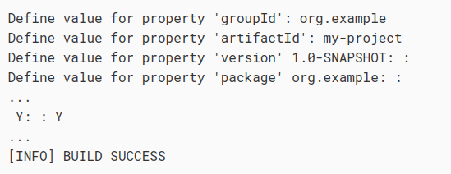
Criação de projeto
Comando: “mvn archetype:generate -DarchetypeGroupId=org.kie -DarchetypeArtifactId=kie-drools-exec-model-ruleunit-archetype -DarchetypeVersion=8.44.0.Final”
Depois preencher de acordo com a imagem abaixo:

Slide 6
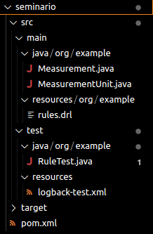
Estrutura do projeto

Slide 7
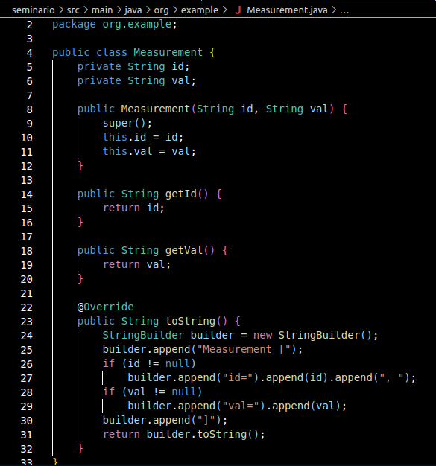
Conhecendo o projeto Maven Apache

Slide 8
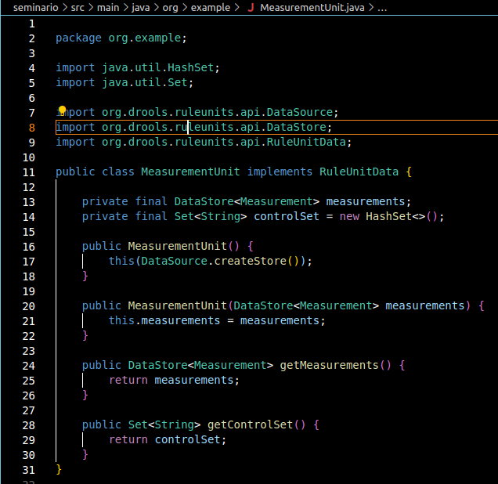
Conhecendo o projeto Maven Apache

Slide 9
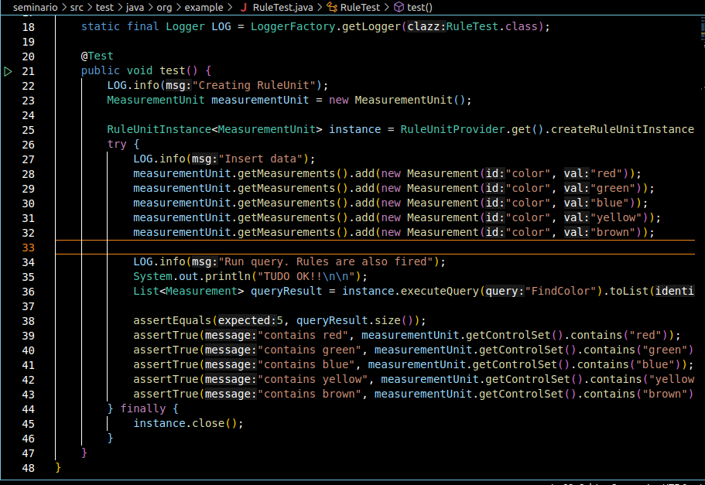
Conhecendo o projeto Maven Apache

Slide 10
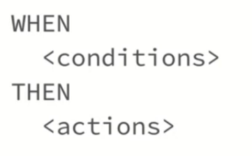
Antes de conhecer as regras...

Slide 11
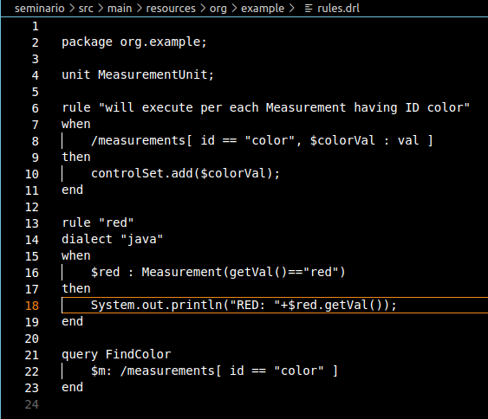
Conhecendo as Regras

Slide 12
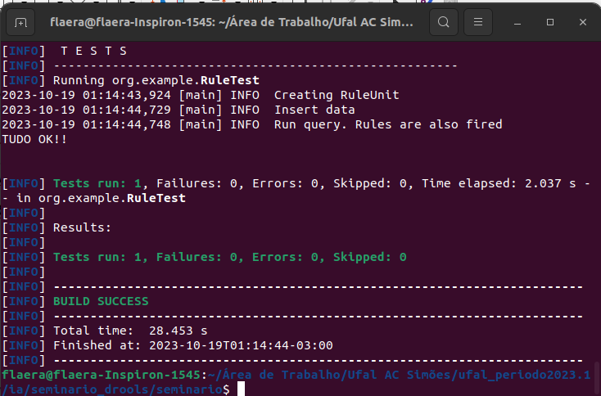
Build
Execução via servidor Maven Apache.
Comando: “mvn clean test”.
Testes feitos em
Linux Plataform.

Slide 13
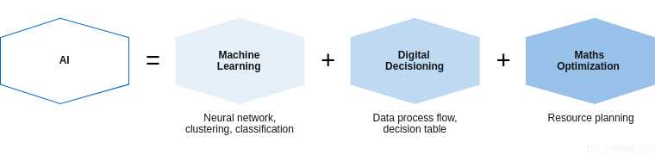
Pragmática IA e Drools em ML
Business Process Model and Notation (BPMN2).
Decision Model and Notation (DMN).
Predictive Model Markup Language (PMML).

Slide 14
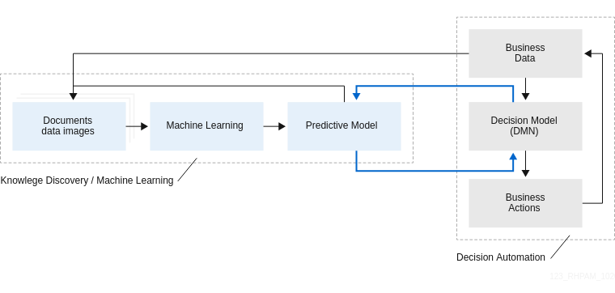
Pragmática IA e Drools em ML

Slide 15
Pragmática IA e Drools em ML
Informações do negócio entra no sistema, por exemplo, informações da aplicaçao de empréstimo.
O modelo de decisão que é integrado com um preditivo modelo que decide quando ou não aprovar o empréstimo ou quando adicional tarefa é requerida.
Uma ação de negócios é resultante, por exemplo, uma carta de rejeição ou oferta de empréstimo é enviada para o cliente.

Slide 16
Pragmática IA e Drools em ML
“This use case example is about the fictitious Fortress Bank, the bank’s customer Joe, and the business process management (BPM) developer Michelle. First we will look at how the bank originally used AI through Drools digital decisioning and then we will see how Michelle enhanced the decision model with a Predictive Model Markup Language (PMML) model created from machine learning”. - Documentation of Drools in Pragmatic AI: Integrating Machine Learning with Drools Session.

Slide 17
Referências bibliográficas
Site do Drools. Link: https://www.drools.org/; acesso em 18/10/2023 às 23:00.
Documentação do Drools – Running Session. Link: https://docs.drools.org/7.11.0.Final/drools-docs/html_single/#_running; acesso em 18/10/2023 às 22:53.
Documentação do Drools – Getting Start Session. Link: https://docs.drools.org/8.44.0.Final/drools-docs/drools/getting-started/index.html; acesso em 18/10/2023 às 22:54.
Documentaçãod od Drools – Pragmatic IA: Integrating Machine Learning with Drools. Link: https://docs.drools.org/8.44.0.Final/drools-docs/drools/pragmatic-ai/index.html; acesso em 19/10/2023 às 04:30.
Slide sobre Drools de Vinícius Maia de Holanda. Obtido via solicitação de material ao professor. Acesso em via Gmail institucional do IC (Instituto de Computação) em 18/10/2023 às 18:51.
Drools para gerenciar regras de negócio - Youtube. Link: https://www.youtube.com/watch?v=h2AzmuvFKfQ&t=612s; acesso em 13/10/2023 às 16:00.
Regras de negócios com Drools: Atualização em tempo real com KieScanner - YouTube. Link: https://www.youtube.com/watch?v=hjZPXFTM-OM; acesso em 13/10/2023 às 16:20.
Bbasic components Drools rule engine – YouTube. Link: https://www.youtube.com/watch?v=iS2a2EDymvY; acesso em 19/10/2023 ás 00:40.
Método createStore() do Drools. Link: https://docs.drools.org/8.31.0.Final/kie-api-javadoc/org/drools/ruleunits/api/DataSource.html; acesso em 19/10/2023 às 05:15.

Slide 18
Obrigado pela atenção!!

